Slide 1
Subtropický podnebný pás
Registrační číslo projektu: CZ.1.07/1.1.38/02.0025
Název projektu: Modernizace výuky na ZŠ Slušovice, Fryšták, Kašava a Velehrad
Tento projekt je spolufinancován z Evropského sociálního fondu a státního rozpočtu České republiky.
Pří_220_Podnebné pásy_Subtropický podnebný pás
Autor: Mgr. Martina Vaculová
Škola: Základní a Mateřská škola Kašava, okres Zlín, příspěvková organizace

Slide 2
Anotace:
Digitální učební materiál je určen pro seznámení žáků pátého ročníku s učivem o podnebných pásech.
Materiál rozšiřuje základní probíranou látku o podnebných pásech.
Je určen pro předmět přírodověda a ročník pátý.
Tento materiál vznikl ze zápisů autora jako doplňující materiál k učebnici: JURČÁK, Jaroslav. Přírodověda 5. ročník. Olomouc: PRODOS, 1996. ISBN 80-85806-41-X. Materiál vznikl ze zápisů a příprav autorky.

Slide 3
PODNEBNÉ PÁSY
rozdělujeme je na 3 základní
- tropický, mírný a polární podnebný
pás
rozdělují se na základě teploty vzduchu
jsou však i přechodné pásy a ty se nachází vedle výše uvedených podnebných pásů

Slide 4
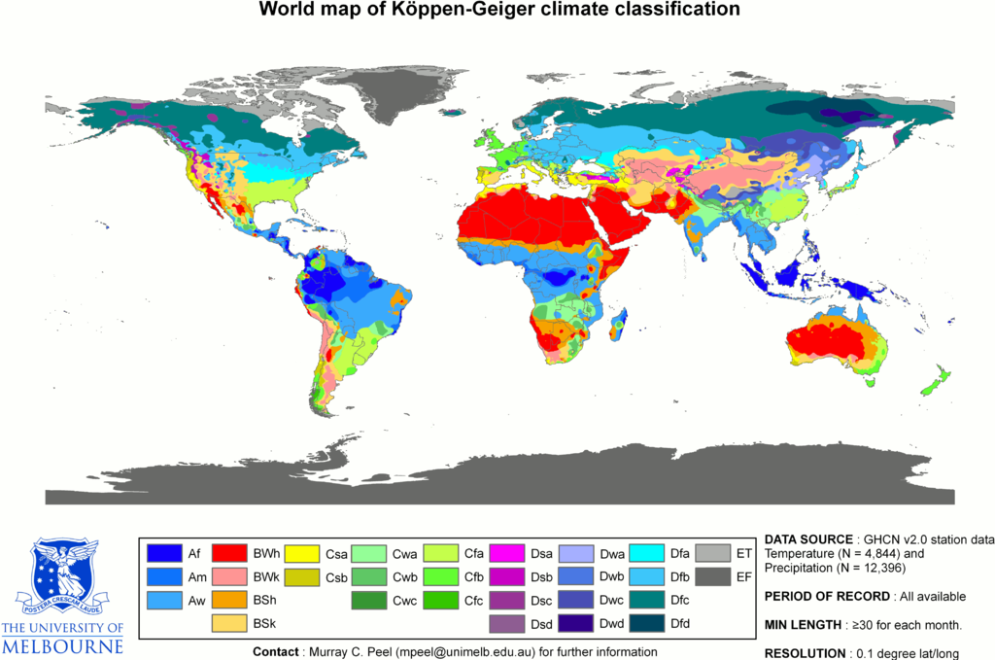
Zde je vidět rozdílná teplota vzduchu v jednotlivých podnebných pásech.
Obr.1

Slide 5
Přechodné podnebné pásy
- tropický podnebný pás (základní)
- subtropický podnebný pás (přechodný)
- mírný podnebný pás (základní)
- subpolární podnebný pás (přechodný)
- polární podnebný pás (základní)

Slide 6
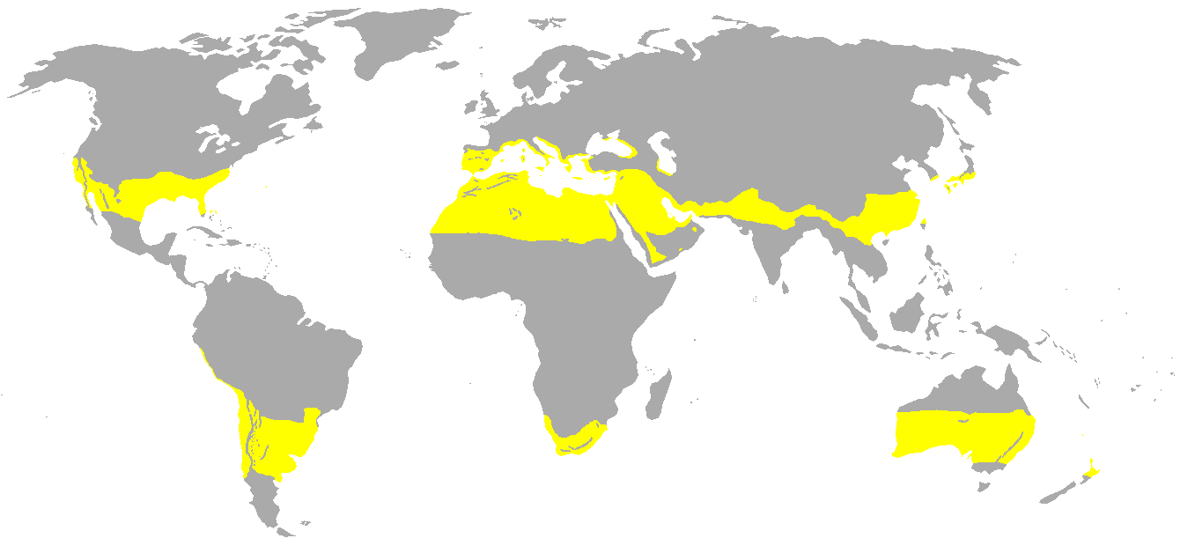
SUBTROPICKÝ PODNEBNÝ PÁS
nachází se mezi mírným podnebným pásem a tropickým podnebným pásem
Obr.2

Slide 7
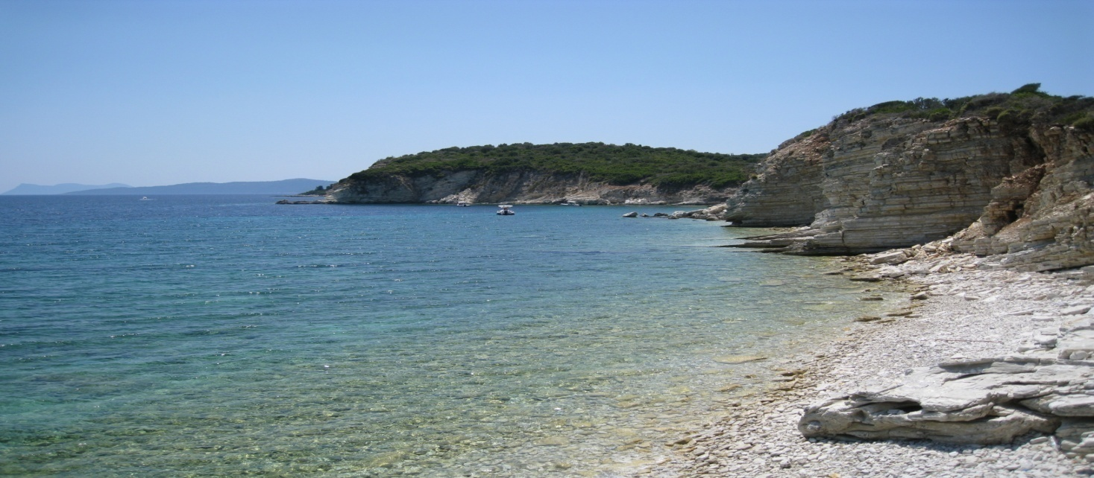
SUBTROPICKÝ PODNEBNÝ PÁS
dělení na typy: pevninské a mořské
Obr. 3

Slide 8
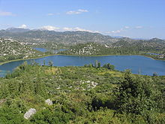
Subtropy
Krajina v Chorvatsku
počasí (západních okrajů pevnin – např. Středomoří – Chorvatsko)
v létě - převážně suché podnebí
- teploty 25 – 36 °C
v zimě – vlhké, na srážky bohaté období
teploty 8 - 15 °C
Obr. 4

Slide 9
Subtropy
počasí (východních okrajů pevnin – např. jihovýchodní Asie)
v létě – období dešťů
- teploty do 35°C
v zimě – období sucha
teploty do 20°C

Slide 10
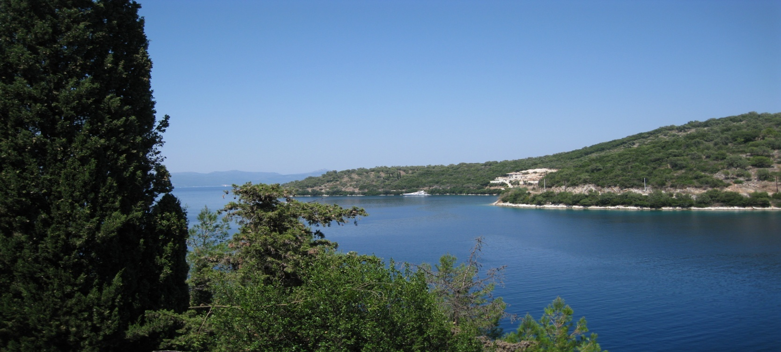
Rostliny
téměř vždyzelené husté porosty dřevin
s kožovitými nebo chlupatými listy
Obr. 5

Slide 11
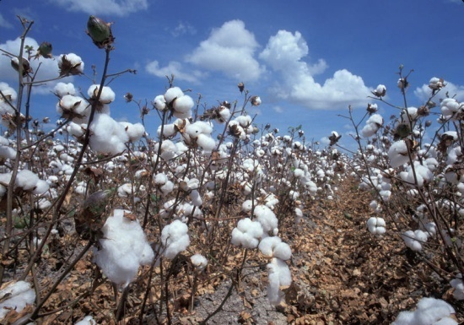
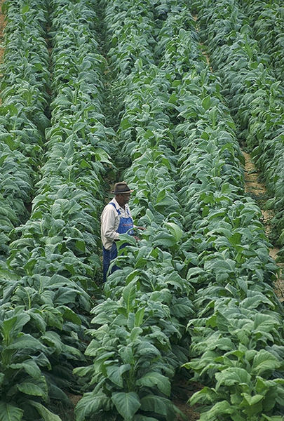
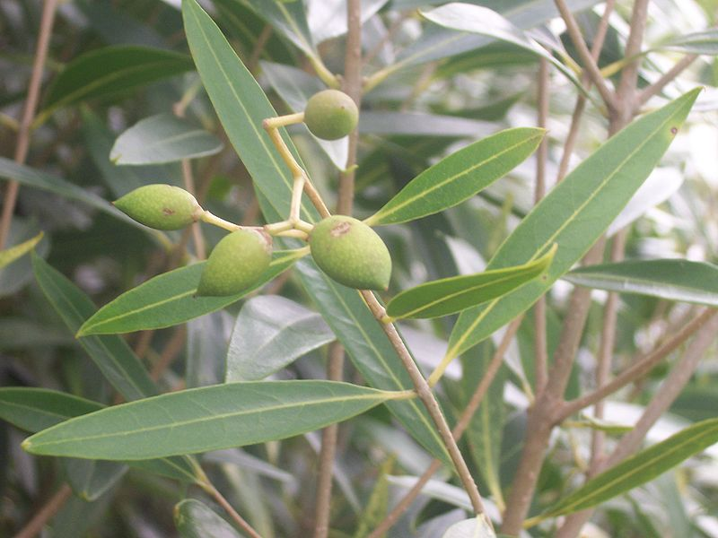
Pěstuje se zde:
Bavlník Tabák Olivy
Obr.6
Obr.8
Obr. 7

Slide 12
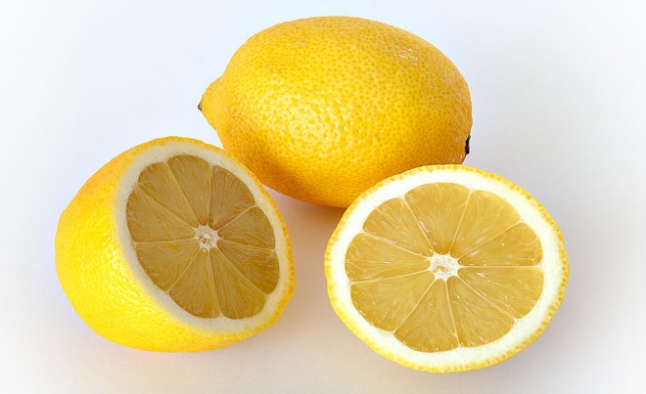
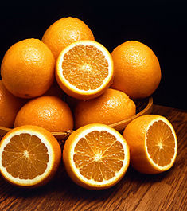
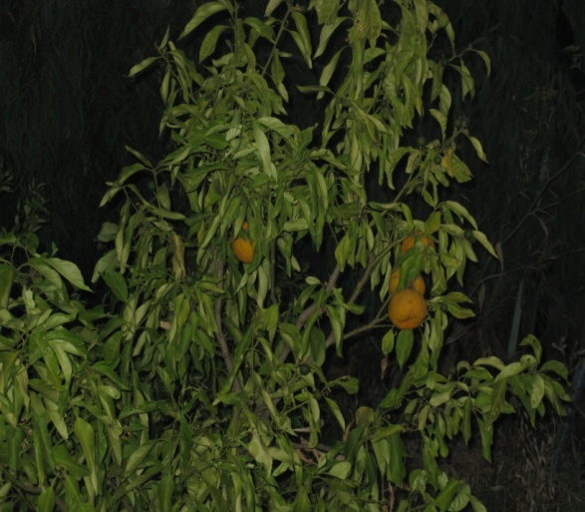
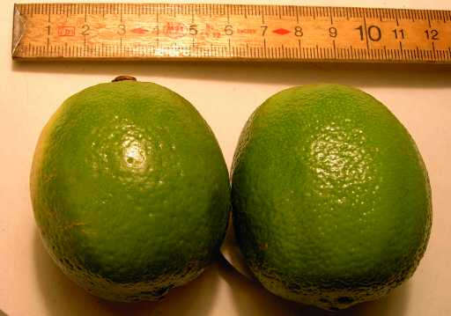
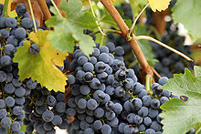
Pěstuje se zde např:
Citrusy: Citrony:
Pomeranče: Mandarinky:
Obr. 11
Obr.9 Limetky: Obr.12
Obr. 10
Vinná réva: obr.13

Slide 13
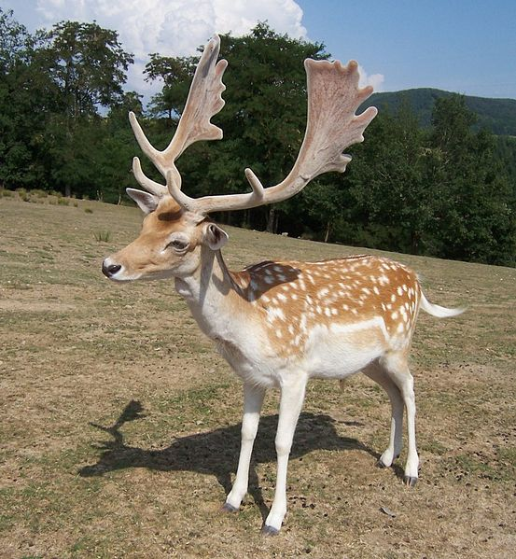
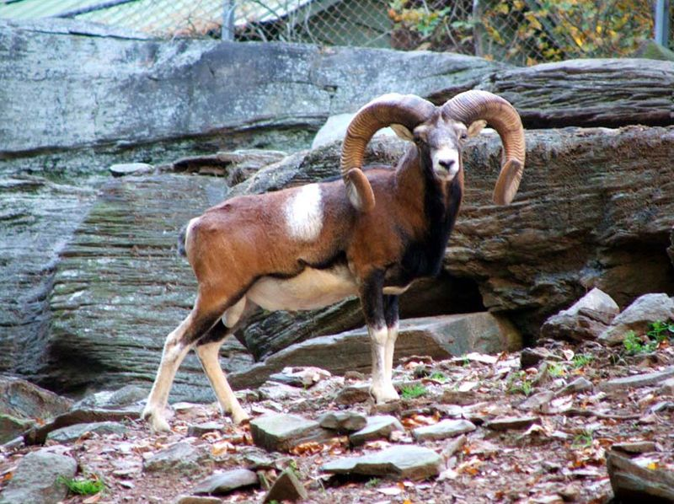
Živočichové
Daněk: Muflon:
Obr. 14 Obr. 15

Slide 14
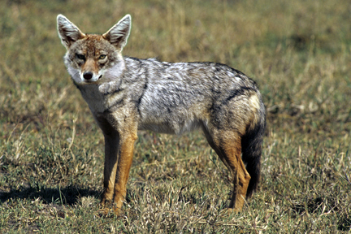
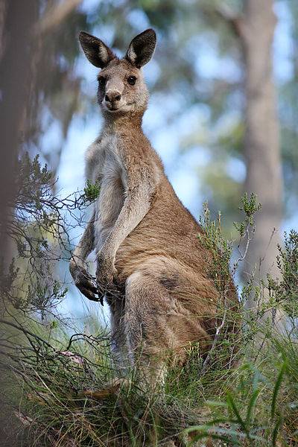
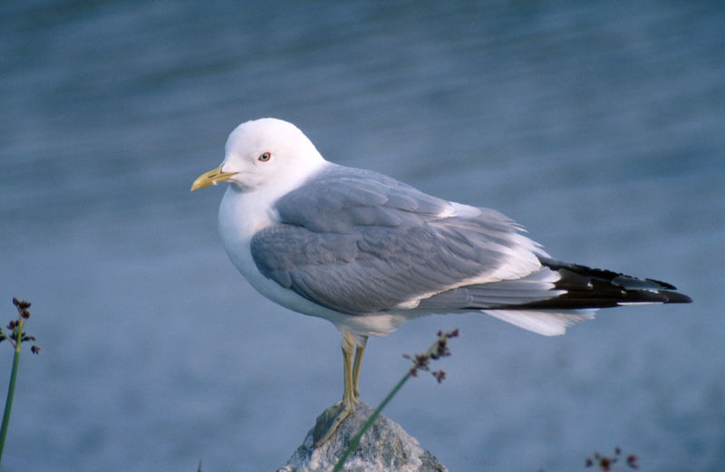
Šakal Klokan
Obr. 16 Obr. 17
Racek
Obr. 18

Slide 15
Kontrolní otázky:
Kolik je základnách podnebných pásů? _____
Napiš, o kterém přechodné pásu jsme se v prezentaci více dozvěděli._____________
Čím se vyznačují subtropy (východní okraj pevnin) v létě: __________________________________
Čím se vyznačují subtropy (západní okraj pevnin) v zimě: _________________________________
Jaké rostliny se zde pěstují (alespoň 3): _____________________________________

Slide 16
Kontrolní otázky:
ŘEŠENÍ
Kolik je základnách podnebných pásů? 3
Napiš, o kterém přechodné pásu jsme se v prezentaci více dozvěděli.Subtropický
Čím se vyznačují subtropy (východní okraj pevnin) v létě: období vlhka
Čím se vyznačují subtropy (západní okraj pevnin) v zimě: je zde hodně vlhko a taky dost srážek.
Jaké rostliny se zde pěstují (alespoň 3): olivy, citróny, pomeranče aj.

Slide 17
konec

Slide 18
Citace:
Obr. 1: World Koppen Map. In: Wikipedia: the free encyclopedia [online]. 2007- [cit. 2014-09-02]. Dostupné z: https://cs.wikipedia.org/wiki/Klasifikace_podneb%C3%AD#mediaviewer/Soubor:World_Koppen_Map.png
Obr. 2: Soubor:Subtropical.png. In: Wikipedia [online]. 2001-, 9.3.2011 [cit. 2012-12-18]. Dostupné z: http://cs.wikipedia.org/wiki/Soubor:Subtropical.png
Obr. 3: Vlastní tvorba.
Obr. 4: Soubor:Bačina2.jpg. In: Wikipedia [online]. 2001-, 3.1.2007 [cit. 2012-12-18]. Dostupné z: http://cs.wikipedia.org/wiki/Soubor:Ba%C4%8Dina2.jpg
Obr. 5: Vlastní tvorba
Obr. 6: Soubor:Feld mit reifer Baumwolle.jpeg. In: Wikipedia [online]. 2001-, 13.12.2004 [cit. 2012-12-18]. Dostupné z: http://cs.wikipedia.org/wiki/Soubor:Feld_mit_reifer_Baumwolle.jpeg
Obr. 7: Soubor:Tobacco.jpg. In: Wikipedia [online]. 2001-, 25.9.2005 [cit. 2012-12-18]. Dostupné z: http://cs.wikipedia.org/wiki/Soubor:Tobacco.jpg
Obr. 8: Soubor:Olea lancea fruit.jpg. In: Wikipedia [online]. 2001-, 23.10.2006 [cit. 2012-12-18]. Dostupné z: http://cs.wikipedia.org/wiki/Soubor:Olea_lancea_fruit.jpg

Slide 19
Obr.9: Soubor:Ambersweet oranges.jpg. In: Wikipedia [online]. 2001-, 24.5.2005 [cit. 2012-12-18]. Dostupné z: http://cs.wikipedia.org/wiki/Soubor:Ambersweet_oranges.jpg
Obr. 10: Vlastní tvorba.
Obr.11: Soubor:Lemon.jpg. In: Wikipedia [online]. 2001-, 14.2.2005 [cit. 2012-12-18]. Dostupné z: http://cs.wikipedia.org/wiki/Soubor:Lemon.jpg
Obr. 12: Soubor:Lime frugter.jpg. In: Wikipedia [online]. 2001-, 27.8.2005 [cit. 2012-12-18]. Dostupné z: http://cs.wikipedia.org/wiki/Soubor:Lime_frugter.jpg
Obr.13: Soubor:Close up grapes.jpg. In: Wikipedia [online]. 2001-, 9.5.2005 [cit. 2012-12-18]. Dostupné z: http://cs.wikipedia.org/wiki/Soubor:Close_up_grapes.jpg
Obr. 14: Soubor:Dama dama8.JPG. In: Wikipedia [online]. 2001-, 11.8.2005 [cit. 2012-12-29]. Dostupné z: http://cs.wikipedia.org/wiki/Soubor:Dama_dama8.JPG

Slide 20
Obr. 15: Soubor:Mouflon 2.jpg. In: Wikipedia [online]. 2001- [cit. 2012-12-29]. Dostupné z: http://cs.wikipedia.org/wiki/Soubor:Mouflon_2.jpg
Obr. 16: Soubor:Golden Jackal sa02.jpg. In: Wikipedia [online]. 2001-, 15.7.2005 [cit. 2012-12-29]. Dostupné z: http://cs.wikipedia.org/wiki/Soubor:Golden_Jackal_sa02.jpg
Obr. 17: Soubor:Eastern grey kangaroo dec07 02.jpg. In: Wikipedia [online]. 2001-, 9.1.2009 [cit. 2012-12-29]. Dostupné z: http://cs.wikipedia.org/wiki/Soubor:Eastern_grey_kangaroo_dec07_02.jpg
Obr.18: Soubor:Larus canus NBII.jpg. In: Wikipedia [online]. 2001-, 2.10.2005 [cit. 2012-12-29]. Dostupné z: http://cs.wikipedia.org/wiki/Soubor:Larus_canus_NBII.jpg

